Slide 1
МБОУ «Ш-ИООО с.Нунлигран»
ИСПОЛЬЗОВАНИЕ ИНФОРМАЦИОННО – КОММУНИКАЦИОННЫХ ТЕХНОЛОГИЙ
В НАЧАЛЬНЫХ КЛАССАХ
Эйненкеу Валентина Сергеевна, учитель начальных классов

Slide 2
"Скажи мне, и я забуду.
Покажи мне, - я смогу запомнить.
Позволь мне это сделать самому,
и это станет моим навсегда".
Древняя мудрость

Slide 3
Актуальность
В Концепции модернизации российского образования на период до 2011 года поставлена важная задача: подготовить подрастающее поколение к жизни в быстро меняющемся информационном обществе, в мире, в котором ускоряется процесс появления новых знаний, постоянно возникает потребность в новых профессиях, в непрерывном повышении квалификации. И ключевую роль в решении этих задач играет владение современным человеком ИКТ.
Информационная компетентность школьников необходима для качественного освоения всех учебных предметов. Овладение компьютерной культурой, формирование информационной компетенции школьников – необходимое условие включения подрастающего поколения в мировое информационное пространство.

Slide 4
Информатизация начальной школы играет важную роль для достижения современного качества образования и формирования информационной культуры ребенка ХХI века.
Отсюда следуют цели использования ИКТ:
Повысить положительную мотивацию обучения;
Повысить эффективность процесса обучения;
Способствовать активизации познавательной сферы обучающихся;
Совершенствовать методики проведения уроков;
Своевременно отслеживать результаты обучения и воспитания;
Планировать и систематизировать свою работу;
Использовать как средство самообразования;
Проводить уроки на высоком эстетическом и эмоциональном уровне; обеспечивает наглядность, привлечение большого количества дидактического материала;
Повышается объём выполняемой работы на уроке в 1,5-2 раза, обеспечивается высокая степень дифференциации обучения;
Расширяется возможность самостоятельной деятельности, формируются навыки исследовательской деятельности.

Slide 5
Информатизация начального образования проходит по следующим направлениям:
• Использование ИКТ в качестве дидактического средства обучения (создание дидактических пособий, разработка и применение готовых компьютерных программ по различным предметам, использование в своей работе Интернет-ресурсов и т.д.;
• Проведение урока с использованием ИТ (применение ИТ на отдельных этапах урока, использование ИТ для закрепления и контроля знаний, организация групповой и индивидуальной работы, внеклассной работы и работы с родителями);
• Осуществление проектной деятельности младших школьников с использованием ИКТ.

Slide 6
Возможности использования ИКТ в начальной школе.
Спектр использования возможностей ИКТ достаточно широк. Однако, работая с детьми младшего школьного возраста, необходимо помнить заповедь «Не навреди!»
Организация учебного процесса в начальной школе, прежде всего, должна способствовать активизации познавательной сферы обучающихся, успешному усвоению учебного материала и способствовать психическому развитию ребенка. Следовательно, ИКТ должно выполнять определенную образовательную функцию, помочь ребенку разобраться в потоке информации, воспринять ее, запомнить, а не в коем случае не подорвать здоровье. ИКТ должны выступать как вспомогательный элемент учебного процесса, а не основной. Учитывая психологические особенности младшего школьника, работа с использованием ИКТ должны быть четко продумана и дозирована. Таким образом, применение ИКТ на уроках должно носить щадящий характер.
Планируя урок в начальной школе, учитель должен тщательно продумать цель, место и способ использования ИКТ.

Slide 7
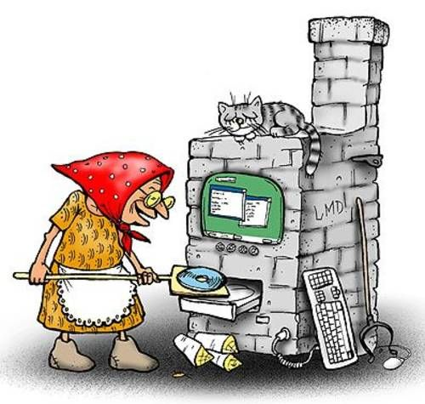
Требования, предъявляемые к учителю, работающему с применением ИТ:
владеть основами работы на компьютере
иметь навыки работы с мультимедийными программами
владеть основами работы в Интернете

Slide 8

Основные возможности использования ИКТ, которые помогут учителю создать комфортные условия на уроке и достичь высокого уровня усвоения материала:
• Создание и подготовка дидактических материалов (варианты заданий, таблицы, памятки, схемы, чертежи, демонстрационные таблицы и т.д.);
• Создание презентаций на определенную тему по учебному материалу;
• Использование готовых программных продуктов;
• Поиск и использование Интернет-ресурсов при подготовке уроков, внеклассного мероприятия, самообразования;
• Создание мониторингов по отслеживанию
результатов обучения и воспитания;
• Создание текстовых работ;
• Обобщение методического опыта в
Электронном виде.

Slide 9
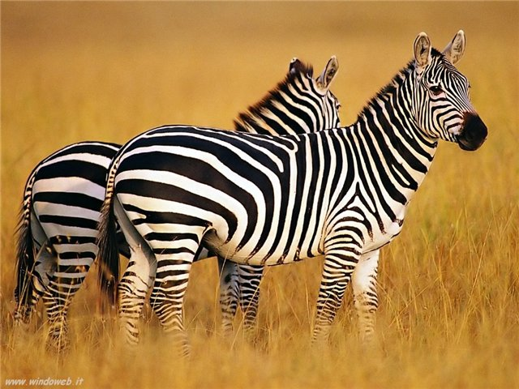


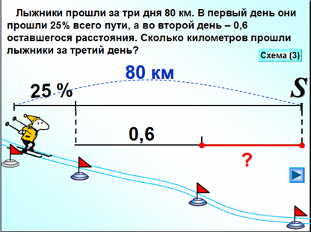
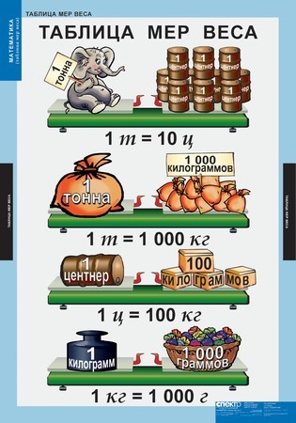
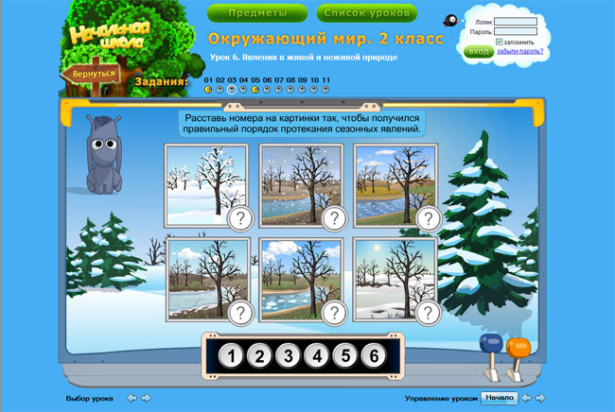

Slide 10
Мультимедийные технологии могут быть использованы:
1. Для обозначения темы
- тема урока представлена на слайдах, в которых кратко изложены ключевые моменты разбираемого вопроса.
2. Как сопровождение объяснения учителя
- могут использоваться созданные специально для конкретных уроков мультимедийные конспекты-презентации, создающие краткий текст, основные формулы, схемы, рисунки, видеофрагменты, анимации.
3. Как информационно-обучающее пособие
- в обучении особенный акцент сегодня ставится на собственную деятельность ребенка по поиску, осознанию и переработке новых знаний. Учитель в этом случае выступает как организатор процессе учения, руководитель самостоятельной деятельности учащихся, оказывающий им нужную помощь и поддержку.
4. Для контроля знаний
- использование компьютерного тестирования повышает эффективность учебного процесса, активизирует познавательную деятельность школьников. Тесты могут представлять собой варианты карточек с вопросами, ответы на которые ученик записывает в тетради или на специальном бланке.

Slide 11
Особенности мультимедийной технологии:
1. качество изображения, выполняемого мелом на доске, не выдерживает никакого сравнения с аккуратным, ярким, четким и цветным изображением на экране;
2. с помощью доски и мела затруднено и нелепо объяснять работу с различными инструментами;
3. во время демонстрации презентации, даже с применением проектора, рабочее место учащегося достаточно хорошо освещено;
4. повышение уровня использования наглядности на уроке;
5. повышение производительности урока;
6. установление межпредметных связей;
7. преподаватель создающий, или использующий информационные технологии вынужден обращать огромное внимание на логику подачи учебного материала, что положительным образом сказывается на уровне знаний учащихся;
8. изменяется отношение к ПК. Ребята начинают воспринимать его в качестве универсального инструмента для работы в любой области человеческой деятельности, а не как инструмент для игр.

Slide 12


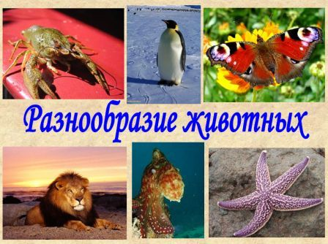
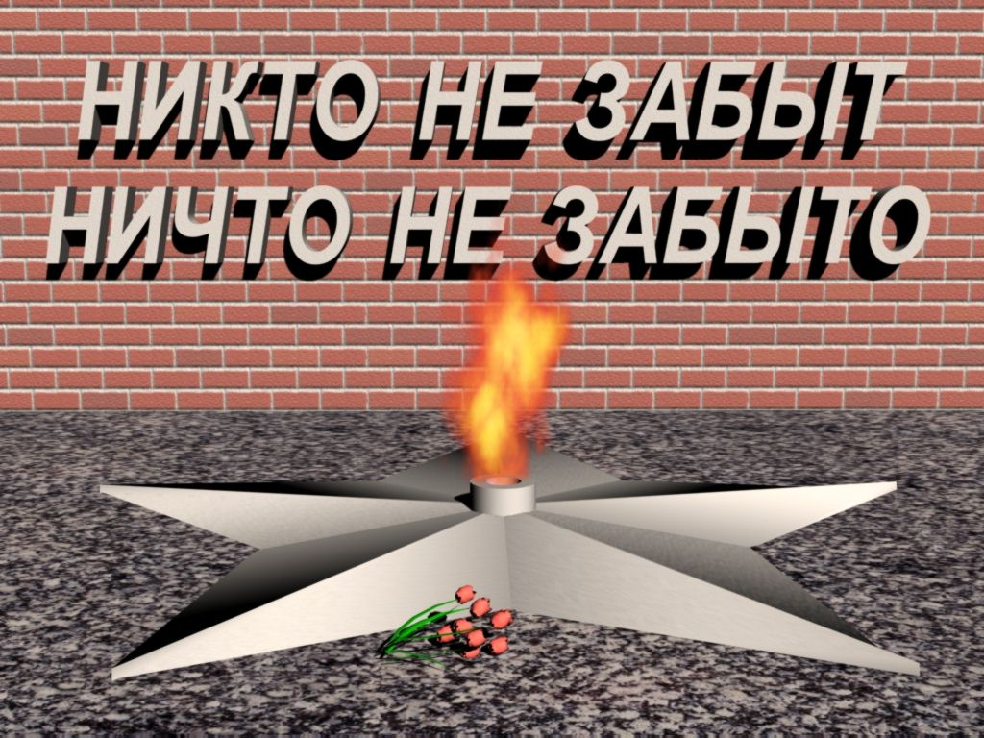
Опыт работы учителя начальных классов
Эйненкеу В.С. по использованию ИКТ
презентации к урокам и внеклассным мероприятиям

Slide 13

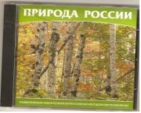
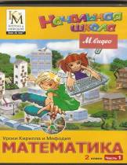




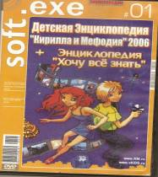
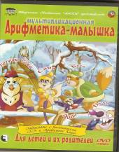
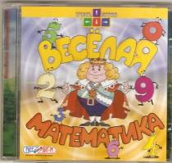
Использование готовых электронных продуктов
(Цифровых образовательных ресурсов)

Slide 14
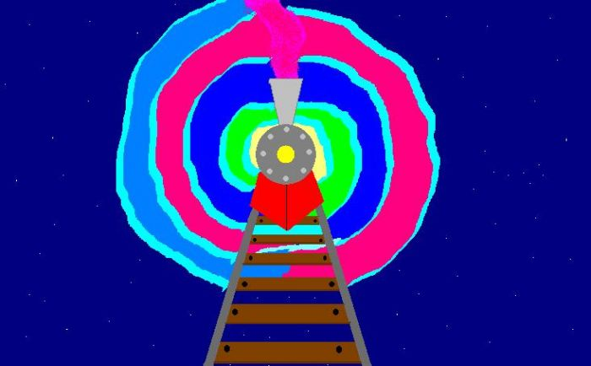
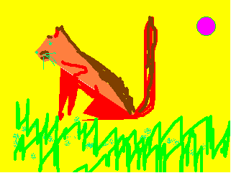
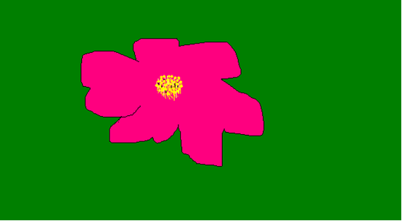
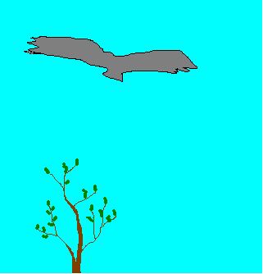
Проведение уроков Изобразительной деятельности на компьютерах при помощи программы Paint NET

Slide 15
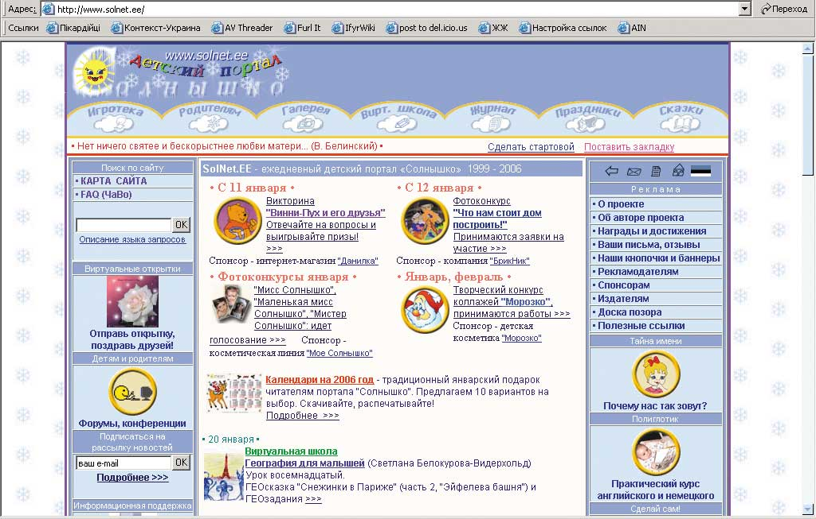
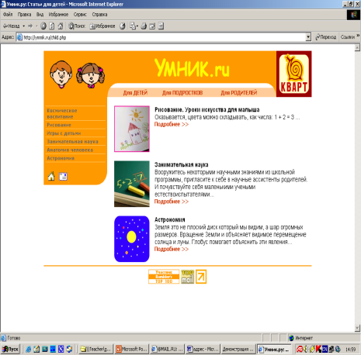
Работа с ресурсами Интернет

Slide 16


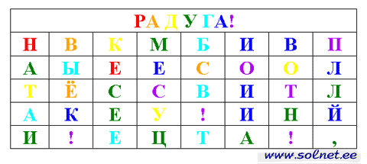

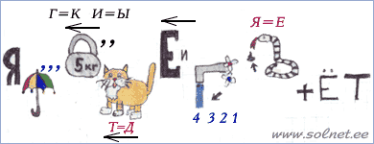
сообразительным
ГОЛОВОЛОМКА
"РАДУГА"
Здесь спряталась известная пословица. Чтобы ее отыскать, надо "пройти по радуге": сначала прочитать все буквы красного цвета, затем - оранжевого и так далее. Чтение - как в книге: слева направо, с верхнего ряда до нижнего. Начинай с красной буквы "Н".

Slide 17
Список интернет - ресурсов для подготовки к урокам.
http://nsportal.ru/
http://www.nachalka.com/
http://www.zavuch.info
http://www.fairy-tales.su (сказки)
http://skyclipart.ru (клипарты, рисунки)
http://detsad-kitty.ru/
http://smayli.ru/ (анимация, картинки)
http://viki.rdf.ru/ (презентации)

Slide 18



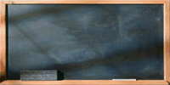
Полезные сайты
http://www.proshkolu.ru/
http://educat.msk.ru/
http://metodsovet.su/
http://pedsovet.su/
http://www.uchportal.ru/
http://www.uroki.net/
Уч.портал "На Урок. Ру"

Slide 19
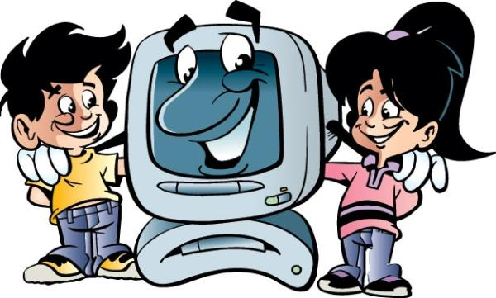
Компьютер – это уже
не роскошь – это необходимость.

